Slide 1
এই স্লাইডটি সম্মানিত শিক্ষকবৃন্দের জন্য হাইড করে রাখা আছে। প্রতিটি স্লাইডের প্রয়োজনীয় নির্দেশনা স্লাইডের নিচে নোটে দেয়া আছে, যা ক্লাস শুরুর পূর্বে শিক্ষক দেখে নিলে ভালো হয়। F$5$চেপে শিক্ষক কন্টেন্টটি শ্রেণিতে শুরু করতে পারেন। শিক্ষককে কন্টেন্টটি পাঠ্যবইয়ের সাথে মিলিয়ে নেয়ার অনুরোধ রইল।

Slide 2
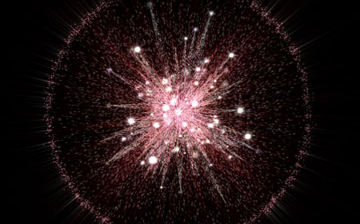
স্বাগতম
Notes:
স্বাগতমের ছবিটি বিগ ব্যাং –এর।

Slide 3
পরিচিতি
শ্রেণিঃ ষষ্ঠ
মোঃ ইমরান হোসেন তালুকদার
বিষয়ঃ সাধারণ বিজ্ঞান
সহকারী শিক্ষক
জালাল মেমোরিয়াল হাই স্কুল ।
অধ্যায়ঃ দ্বাদশ
লাকসাম,কুমিল্লা।
মোবাইল- ০১৭১৯৯২০৪০৪২
পৃষ্ঠাঃ ১০৩

Slide 4
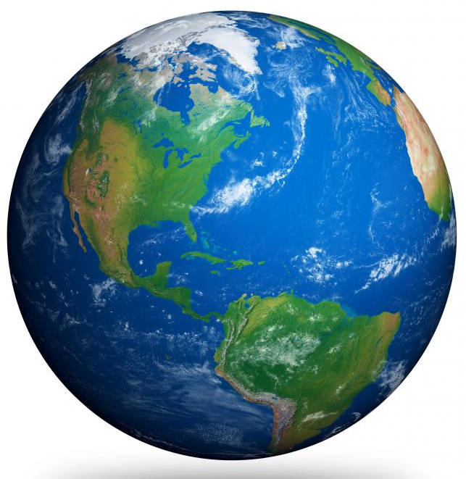
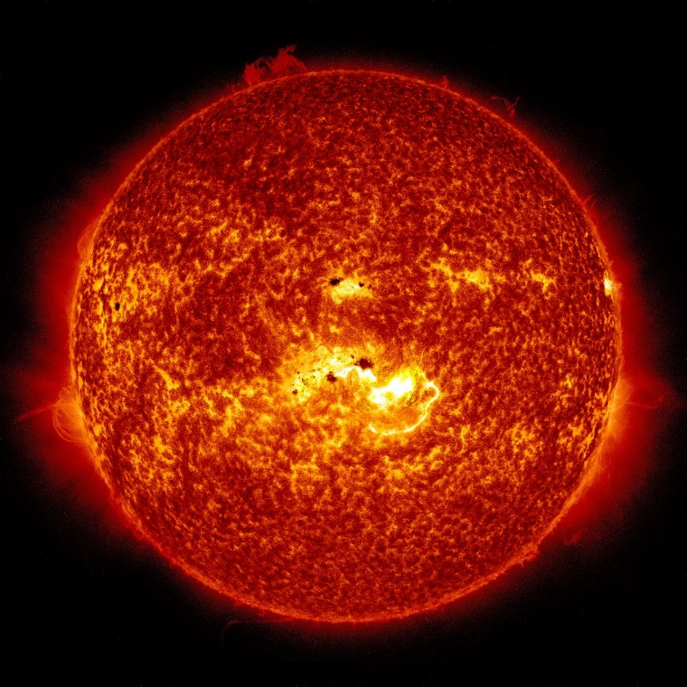
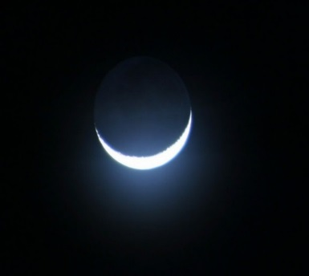
পৃথিবী
চাঁদ
সূর্য
Notes:
পৃথিবী, চাঁদ, সূর্যের ছবি স্ক্রিনে আসার পর শিক্ষার্থীরা বলবে পৃথিবী, চাঁদ, সূর্য । তারপর স্ক্রিনে লেখা আসবে পৃথিবী, চাঁদ, সূর্য।

Slide 5
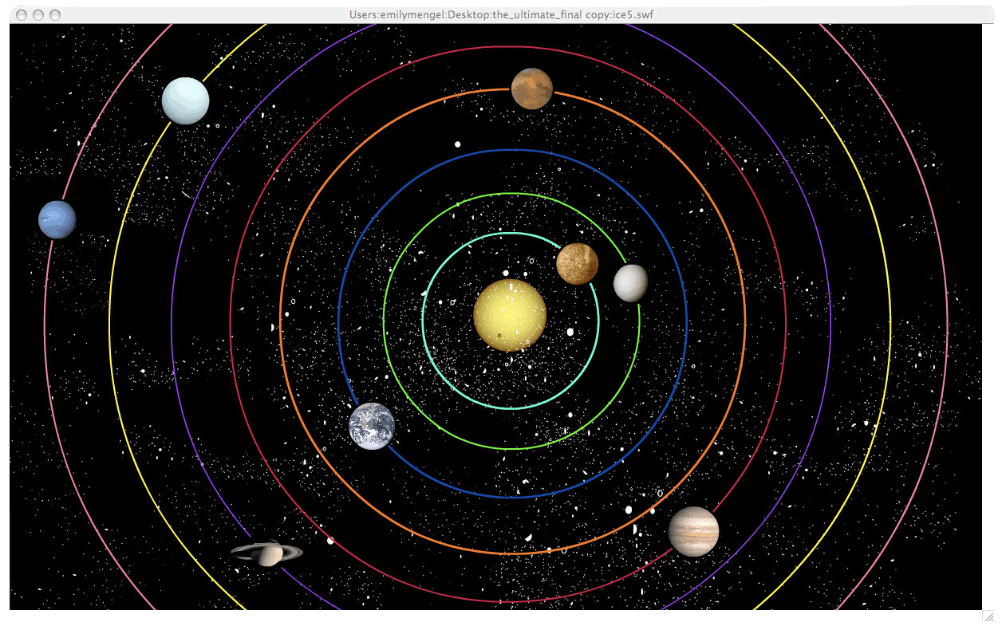
এগুলো কিভাবে এল?
Notes:
শিক্ষক ছবিটির বিষয়ে শিক্ষার্থীদের এক মিনিটের মতামত নিতে পারেন। শিক্ষার্থীরা কি কি দেখতে পাচ্ছে। তারপর প্রশ্ন করা হবে এগুলো কিভাবে এল। শিক্ষার্থীদের ২ মিনিট চিন্তা করার সুযোগ দেয়া যেতে পারে।

Slide 6
মহাবিশ্ব ও পৃথিবীর উৎপত্তি
Notes:
শিক্ষক প্রশ্ন করতে পারেন, আমরা পূর্বের স্লাইডের ছবিওগুলোতে কী দেখলাম? শিক্ষার্থীদের অংশগ্রহনের মাধ্যমে পাঠ ঘোষণা করা যেতে পারে।

Slide 7
এই পাঠ শেষে শিক্ষার্থীরা-
১। মহাবিশ্বের উৎপত্তি সম্পর্কে বলতে পারবে।
২। মহাবিস্ফোরণের পর পৃথিবী সৃষ্টির ঘটনা ব্যাখ্যা করতে পারবে।
৩। মহাবিশ্বের সম্প্রসারণের ধারণা পরীক্ষার মাধ্যমে প্রমাণ করতে পারবে।

Slide 8
মহাবিশ্বের উৎপত্তি
প্রাচীন চীনের রুপকথা
আধুনিক তত্ত্ব
Notes:
শিক্ষার্থীদের প্রশ্ন করা যেতে পারে মহাবিশ্বের উৎপত্তি সম্পর্কে তোমরা কি জানো? শিক্ষার্থী বিভিন্ন মতামত দেয়ার চেষ্টা করতে পারে, কিন্তু সেটা পাঠ্য পুস্তকের মধ্যে সীমাবদ্ধ রাখার জন্য প্রাচীন চীনের রুপকথা ও আধুনিক তত্ত্বের স্লাইড আনা যেতে পারে।

Slide 9
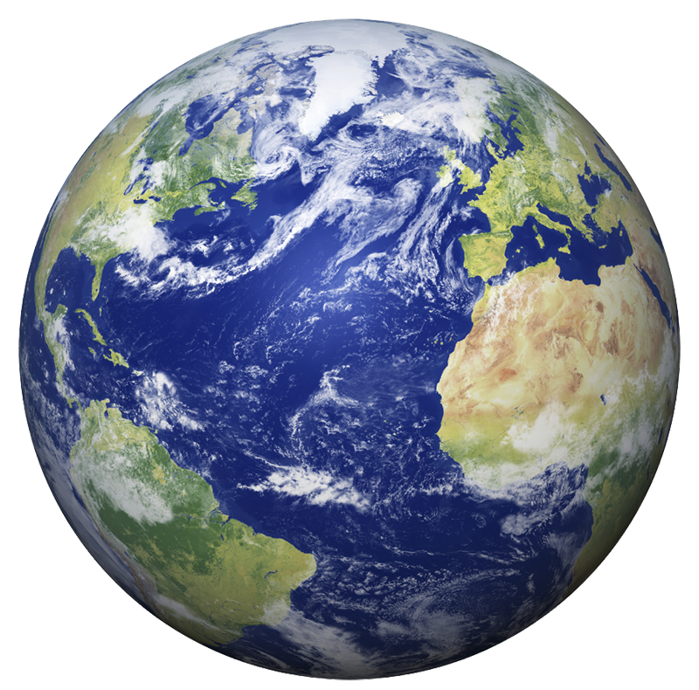
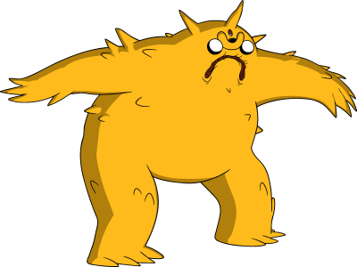
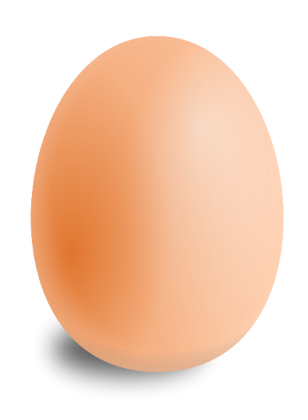
মহাবিশ্ব সৃষ্টির
প্রাচীন চীনের রুপকথা
Notes:
এই স্লাইডে প্রথমে ডিম তারপর দৈত্য পরে পৃথিবী আসবে। তার পর ডানপাশের ভিডিও ওপেন করতে হবে। ভিডিও চলাকালীন সময়ে শিক্ষক ঘটনা মুখে বর্ণনা করতে পারেন। কোটি কোটি বছর পূর্বে ছোট অথচ ভীষণ ভারি ও গরম বস্তু পিন্ড বিস্ফোরিত হয়ে চার দিকে ছড়িয়ে পড়ে। এ বিস্ফোরণকে মহাবিস্ফোরণ বলে।

Slide 10
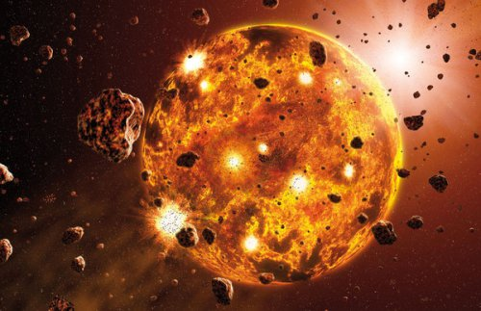
Notes:
সূর্য তৈরীর সময় অনেক অবশিষ্ট অংশ মহাকাশে ধুলি কণার মত ভেসে বেড়াই। তারপর এখন থেকে প্রায় সাড়ে চার বিলিয়ন বছর পূর্বে এই ধুলি কণা ও ভাসমান বস্তু একত্রিত হয়ে ধীরে ধীরে সংকুচিত হয়ে পৃথিবী সৃষ্টি হয়। পৃথিবী সৃষ্টির সময়ও অসংখ্য ক্ষুদ্র মহাজাগতিক কণা পৃথিবীর বুকে আছড়ে পড়ে।

Slide 11
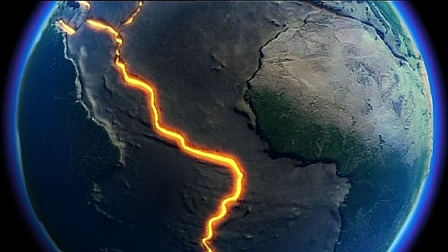
Notes:
বিভন্ন মহাজাগতিক বস্তুকণার সংঘর্ষে এবং ধীরে ধীরে শীতল হয়ে আজকের পৃথীবী তৈরী। যার অভ্যন্তরভাগে জলন্ত ও উৎতপ্ত গলিত ম্যাগমা রয়েছে।

Slide 12
Notes:
একটি ছোট ভারি বস্তুর মধ্যে বিস্ফোরণ হয়ে বস্তুগুলো চারদিক ছড়িয়ে পড়ে।

Slide 13
Notes:
এরপর বস্তুগুলো ঠান্ডা হয়ে অন্যান্য গ্রহ নক্ষত্র সৃষ্টি হয়।

Slide 14
দলীয় কাজ
সময়ঃ ১০ মিনিট
উপকরণঃ ৫ টি বেলুন, একটি মার্কার কলম, প্রয়োজনীয় সুতা।
কার্যপদ্ধতিঃ বেলুনে মার্কার কলম দিয়ে কয়েকটি বিন্দু আকঁ। তারপর বেলুন ফুঁ দিয়ে ফোলাও।
সিদ্ধান্ত সমূহ লিখ।
Notes:
শিক্ষক শিক্ষার্থীদের ৫ টি দলে ভাগ করতে পারেন। প্রত্যেক দলে একটি করে বেলুন দেবেন। বেলুনে মার্কার কলম দিয়ে কয়েকটি বিন্দু এঁকে দেবেন। এখন বেলুন ফুঁ দিয়ে ফোলাতে হবে। দেখা যাবে, বিন্দুগলো পরষ্পর থেকে দূরে সরে যাচ্ছে। দলীয় কাজ দেয়া সম্ভবপর না হলে শিক্ষার্থীদের সহায়তায় প্রদর্শন পদ্ধতিতে কাজ দেয়া যেতে পারে।

Slide 15
জোড়ায় কাজ
সময়ঃ ০৮ মিনিট
আধুনিক তত্ত্বানুযায়ী কিভাবে মহাবিশ্ব সৃষ্টি হয়েছে তা লেখ।
Notes:
মহাবিশ্বের সকল শক্তি, পদার্থ, মহাকাশ সব কিছু এই বিস্ফোরণ থেকে সৃষ্টি হয়েছে। সূর্য যখন সৃষ্টি হয় তখন তার কিছু অবশিষ্ট অংশ মহাকাশে ধুলিকণার মত ভেসে বেড়িয়েছে। তারপর এখন থেকে প্রায় সাড়ে চার বিলিয়ন বছর পূর্বে এই ধুলি কণা একত্রিত হয়ে পৃথিবী সৃষ্টি হয়েছে।

Slide 16
একক কাজ
মহাবিশ্বের সৃষ্টিতে কোন তত্ত্ব গ্রহণ যোগ্য বলে তুমি মনে কর, যুক্তি দাও।
Notes:
শিক্ষার্থীদের প্রয়োজনে সহযোগিতা করবেন। আধুনিক তত্ত্ব গ্রহনযোগ্য, এর পক্ষে শিক্ষার্থীরা মহাবিস্ফোরণ তত্ত্ব ও মহাবিশ্ব সম্প্রসারণ তত্ত্ব উপস্থাপন করবে।

Slide 17
মূল্যায়ন
মহাবিশ্ব সৃষ্টিতে কয়টি তত্ত্ব প্রচলিত আছে?
তত্ত্বগুলো কি কি?
আধুনিক তত্ত্বের নাম কি?
মহাবিশ্বের সম্প্রসারণ কিভাবে প্রমান করা যায়?
Notes:
শিক্ষার্থীদের এলোমেলো করেও প্রশ্ন করা যেতে পারে। যেমন ১নং এর পর ৪ নং প্রশ্ন। ১) দুইটি ২) প্রাচীন চীনের রুপকথা, আধুনিক তত্ত্ব। ৩) বিগ ব্যাং বা মহাবিস্ফোরণ তত্ত্ব। ৪) মহাবিশ্ব এখন ও বিস্তৃত হচ্ছে।

Slide 18
বাড়ির কাজ
আমাদের সৌরজগতের একটি মডেল তৈরী করে আনবে।
Notes:
ক্যালেন্ডারের উল্টাপাতায় অথবা পোস্টার পেপারে শিক্ষক বাড়ির কাজ করে আনার কথা বলতে পারেন।

Slide 19
এই অধ্যায়ের গুরুত্ত্বপূর্ণ শব্দ
মহাবিস্ফোরণ

Slide 20
ধন্যবাদ

Slide 21
কৃতজ্ঞতা স্বীকার
শিক্ষা মন্ত্রণালয়, মাউশি, এনসিটিবি ও এটুআই-এর সংশ্লিষ্ট কর্মকর্তাবৃন্দ
এবং কন্টেন্ট সম্পাদক হিসেবে যাঁদের নির্দেশনা, পরামর্শ ও তত্ত্বাবধানে এই মডেল কন্টেন্ট সমৃদ্ধ হয়েছে তারা হলেন-
জনাব মোছাম্মৎ খাদিজা ইয়াসমিন, সহকারী অধ্যাপক, টিটিসি, ঢাকা
জনাব মোঃ তাজুল ইসলাম, সহকারী অধ্যাপক, টিটিসি, পাবনা
জনাব সামসুদ্দিন আহমেদ তালুকদার, প্রভাষক, টিটিসি, কুমিল্লা
জি,এম রাকিবুল ইসলাম, প্রভাষক, টিটিসি, রংপুর।

